Slide 1
Выставка
«Земля Иркутская»
г. Иркутск
23-25 сентября 2014 года

Slide 2
Главная идея выставки:
Выставка дает возможность одновременно увидеть все разнообразие и самобытность муниципальных образований области, которых, прежде всего, объединяет одно — Земля Иркутская.

Slide 3

Разделы выставки:
Технологии, машины, механизмы, аппараты, оборудование, инструменты, приспособления;
Разнообразное природное и органическое сырье, полуфабрикаты, материалы, готовые изделия и конструкции;
Научные, проектные, конструкторские разработки;
Услуги транспортных, строительных, ремонтных, банковских, страховых, учебных, научных, проектных и других организаций и учреждений, услуги торговли, связи, коммунального хозяйства;
Общественные организации, клубы садоводов-опытников.

Slide 4
Что Муниципальные образования представляют на выставке:
Достижения сразу в нескольких областях: и медицина, и производство, и культура, и образование и пр.
Товары промышленного производства и сельского хозяйства.
Стенды с описанием спортивных и культурных достижений.
С огромным успехом проходят дегустации хлебобулочных изделий, разнообразных молочных и молочнокислых напитков.
Вызывают интерес посетителей и мастер-классы.
Песни и танцы также радуют и участников, и гостей выставки.

Slide 5
Стоимость участия
Для муниципального образования
Для отдельного субъекта предпринимательства
Регистрационный взнос: 4500 руб. с МО (количество участников от МО не ограничено)
Стоимость 1 кв.м. 2750 руб. Предусматривает:
аренду площади, стол, стул, мусорная корзина, монтаж и демонтаж стенда, напольное покрытие, электропитание, название участника на фризе, освещение, уборка и охрана павильона.
Регистрационный взнос: 4500 руб. с 1 участника
Стоимость 1 кв.м. 5500 руб. Предусматривает:
аренду площади, стол, стул, мусорная корзина, монтаж и демонтаж стенда, напольное покрытие, электропитание, название участника на фризе, освещение, уборка и охрана павильона.

Slide 6
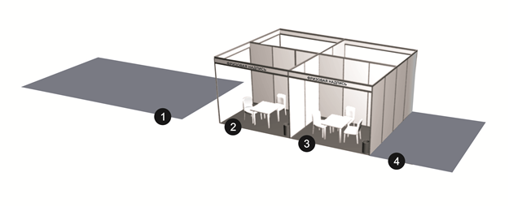
Виды павильонов
За 1 вариант доплата 20 % от стоимости 1 кв.м –т.е. для МО от 2750 рублей
За 2 вариант доплата 10 %
За 4 вариант доплата 15 %
За 3 вариант доплаты нет

Slide 7
Итоги 2013 года
Продолжительность: 3 дня
Общая площадь: 2500 кв. м.
Количество участников: 20 муниципальных образований (Слюдянский район не принимал участие)
Количество посетителей: 6900 человек

Slide 8
РЕКЛАМНАЯ КАМПАНИЯ ВЫСТАВКИ
Распределение СМИ по регионам России: Иркутск, Иркутская область, республика Бурятия, Приморский край, Красноярский край, Краснодарский край, Московская область, г. Санкт-Петербург.
Виды СМИ:
Информационные печатные — 27%
Информационные и выставочные порталы −62%
Социальные сети — 7%
Наружная реклама — 4%
Для успешного проведения выставки "Земля Иркутская" была проведена рекламная кампания, в которую вошли:
Электронная рассылка пригласительных билетов;
Размещение рекламных баннеров и информации на выставочных, и информационных порталах — порядка 30 ресурсов;
Размещение рекламных макетов и информации в информационных и информационно-развлекательных печатных СМИ — порядка 15 изданий;
Реклама в социальных сетях Facebook, Вконтакте;
Наружная реклама (афиши) — 190 щитов;

Slide 9
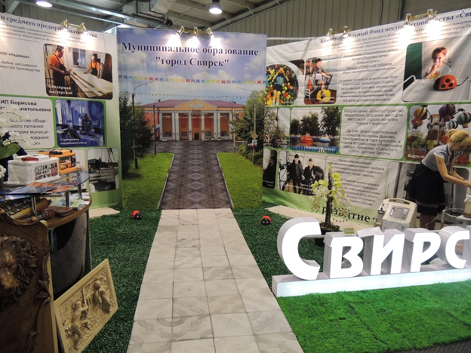
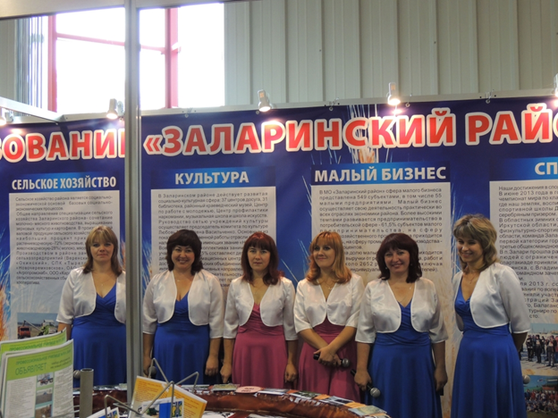
Оформление участников выставки 2013 года:
Свирск
Заларинский район

Slide 10
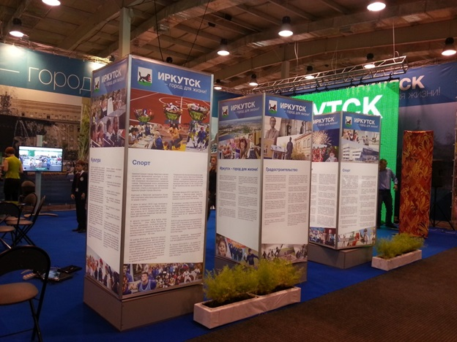
г.Иркутск

Slide 11
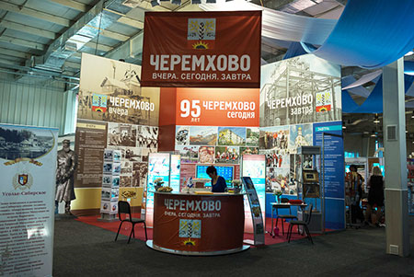
г.Черемхово

